Slide 1
blok 2 les 4: contact met elkaar

Slide 2
U leert deze les:
Hoe de school u informatie geeft
Hoe u aan informatie kan komen

Slide 3
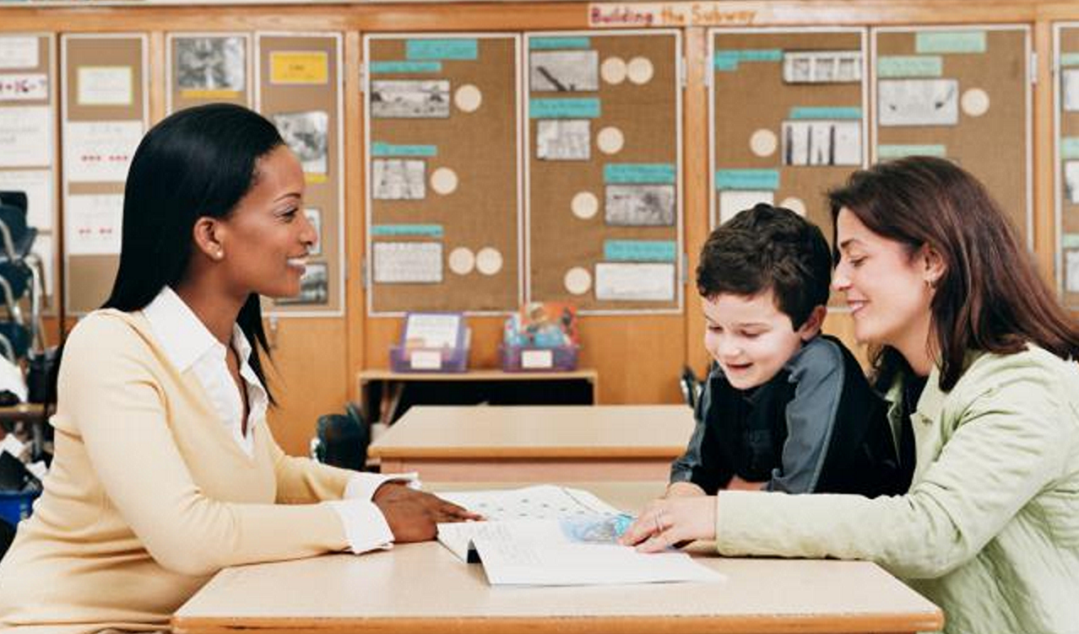
praten met de juf

Slide 4
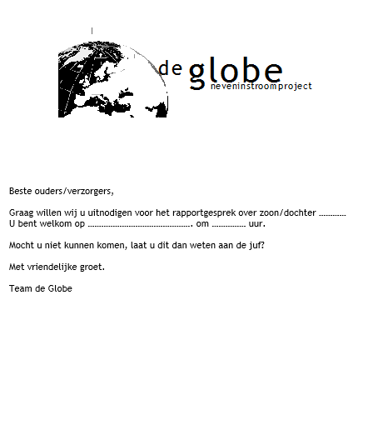
de brief

Slide 5
de inloop

Slide 6
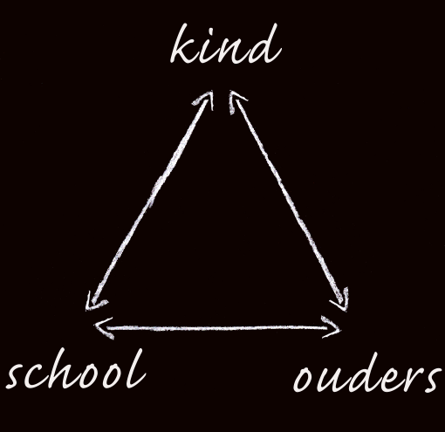
Contact
Voor de school is het belangrijk om contact te hebben met de ouders
U krijgt van school vaak brieven
U heeft een aantal gesprekken met de juf
Soms belt de juf u op

Slide 7
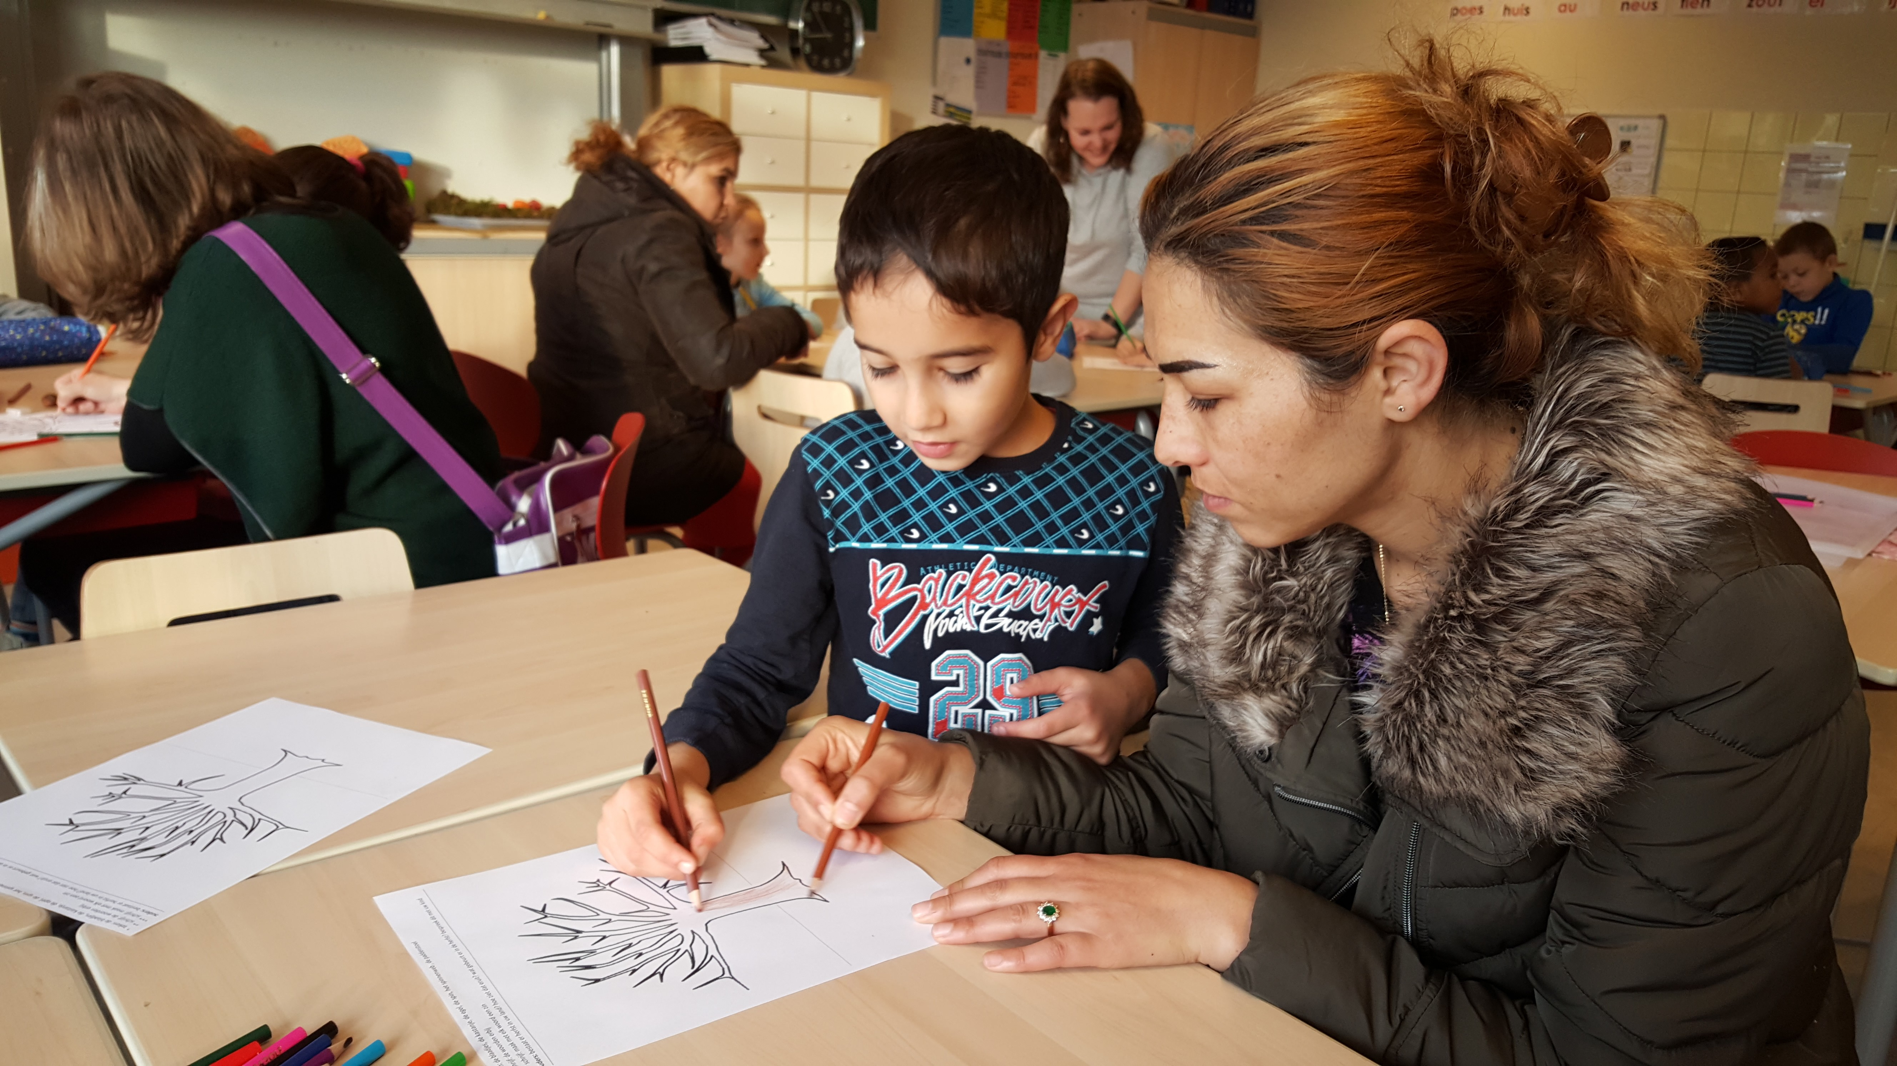
Praten met elkaar
Ouders kunnen meedoen met:
de koffie ochtend
de inloop
de oudercursus
helpen op school

Slide 8
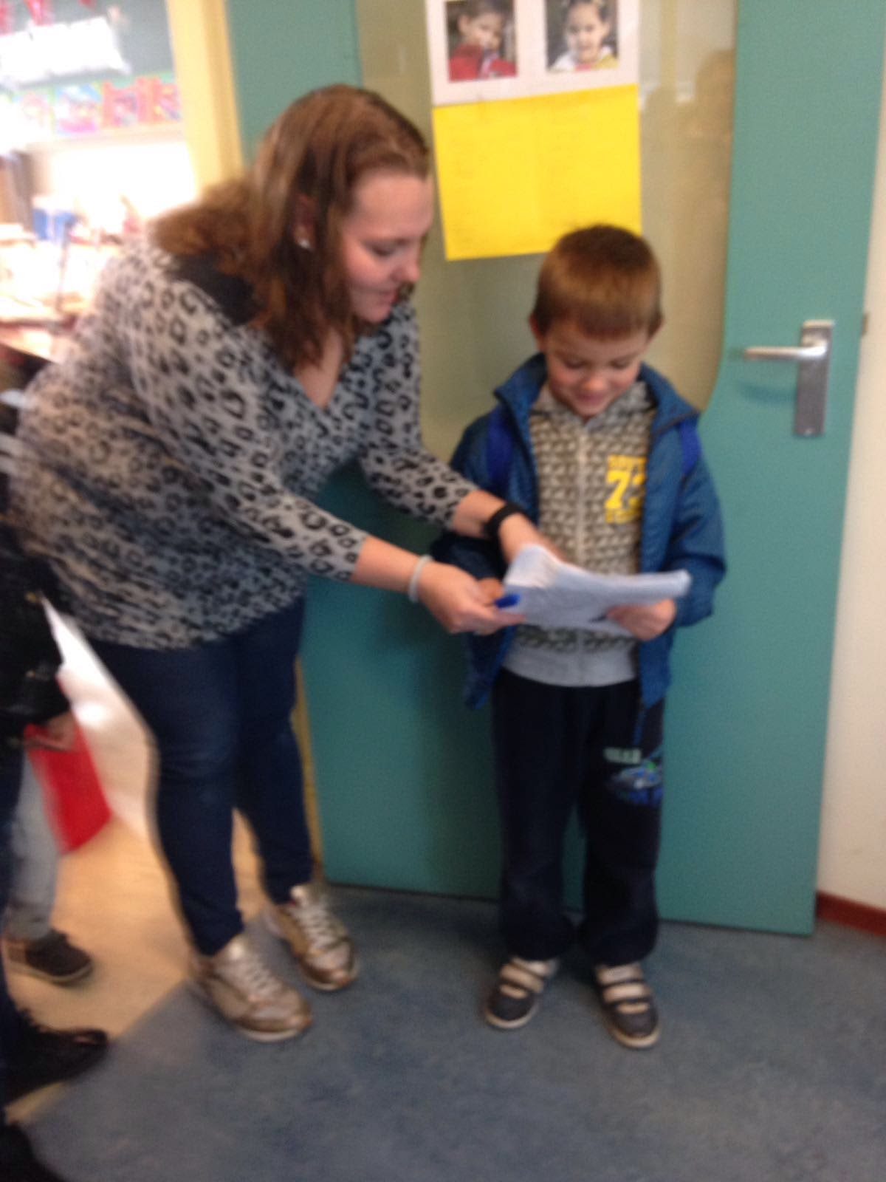
Informatie verwerken
Wat doet u met de brief?
Begrijpt u de brief?
Vraagt u hulp?
Wat vindt u fijn? (plaatjes , foto’s , veel tekst)
Hoe wilt u informatie krijgen van de school?
brief
e- mail (individueel)
telefoon (individueel)
anders…..

Slide 9
Zijn er dingen onduidelijk?
Zijn er dingen die u (nog) niet begrijpt?
Is er informatie die u nog graag wilt hebben ?

Slide 10
Zijn er nog vragen?

